Slide 1

2025
高中同步测控优化设计
GAO ZHONG TONG BU CE KONG YOU HUA SHE JI
第八章
8.2 一元线性回归模型及其应用

Slide 2
01
自主预习 新知导学
内容索引
02
合作探究 释疑解惑
03
随堂练习

Slide 3
课标定位素养阐释
1.了解一元线性回归模型及随机误差、残差、决定系数R²的概念.
2.了解最小二乘法的思想方法,会求经验回归方程,并用回归方程进行预报.
3.会用残差分析判断线性回归模型的拟合效果.
4.了解非线性回归模型通过变换转化为线性回归模型的思想.
5.通过本节的学习,进一步提升数据分析、数据建模的素养和能力.

Slide 4
自主预习 新知导学

Slide 5
一、一元线性回归模型及经验回归方程
1.某电脑公司有5名产品推销员,其工作年限与年推销金额数据如下表:
推销员编号 | 1 | 2 | 3 | 4 | 5
工作年限x/年 | 3 | 5 | 6 | 7 | 9
年推销金额y/万元 | 80 | 120 | 120 | 160 | 200
请问如何表示年推销金额y与工作年限x之间的相关关系?

Slide 6
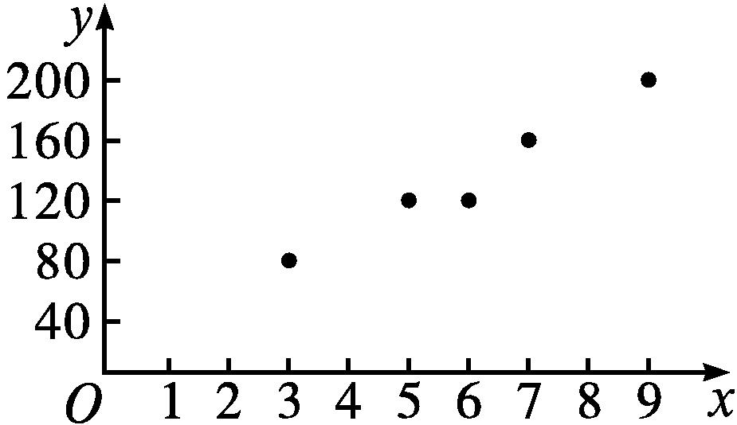
提示:画出散点图,由图可知,样本点散布在一条直线附近,因此可用回归直线表示变量之间的相关关系.

Slide 9
3.(1)在一次试验中,测得(x,y)的四组值分别是(1,2),(2,3),(3,4),(4,5),则y关于x的经验回归方程为( )

Slide 10
答案:(1)A (2)8.95

Slide 11
二、线性回归分析
提示:(1)不一定;(2)越小越好.

Slide 13
3.在两个变量y与x的回归模型中,分别选择了4个不同的模型,它们的决定系数R²如下,其中拟合效果最好的模型是( )
A.模型1 B.模型2 C.模型3 D.模型4
答案:A
模型 | 模型1 | 模型2 | 模型3 | 模型4
R² | 0.98 | 0.80 | 0.50 | 0.25

Slide 14
【思考辨析】
判断下列说法是否正确,正确的在后面的括号内画“√”,错误的画“×”.
(1)求经验回归方程前可以不进行相关性检验.( × )
(2)在残差图中,纵坐标为残差,横坐标可以选为样本编号.( √ )
(3)利用经验回归方程求出的值是准确值.( × )
(4)决定系数R²越大,说明模型的拟合效果越差.( × )
(5)随机误差也就是残差.( × )

Slide 15
合作探究 释疑解惑

Slide 16
探究一
经验回归方程
【例1】 随着智能手机的普及,使用手机上网成为人们日常生活的一部分,很多消费者对手机流量的需求越来越大,某通信公司为了更好地满足消费者对流量的需求,准备推出一款流量包.该通信公司选了5个城市(总人数、经济发展情况、消费能力等方面比较接近)采用不同的定价方案作为试点,经过一个月的统计,发现该流量包的定价x(单位:元/月)和购买人数y(单位:万人)的关系如下表:
x | 30 | 35 | 40 | 45 | 50
y | 18 | 14 | 10 | 8 | 5

Slide 17
(1)根据表中的数据,运用相关系数进行分析说明,是否可以用线性回归模型拟合y与x的关系?并指出y与x是正相关还是负相关.
(2)①求出y关于x的经验回归方程;
②若该通信公司在一个类似于试点的城市中将这款流量包的价格定为25元/月,请用所求的经验回归方程预测该市一个月内购买该流量包的人数能否超过20万人.

Slide 21
求经验回归方程的步骤
(1)判断两个变量是否具有线性相关关系,方法有两种:①散点图法,通过观察散点图是否呈条状分布来判断;②相关系数法,根据公式计算相关系数r,由r的取值情况判断.
(3)写方程:写出经验回归方程.

Slide 22
【变式训练1】 一个车间为了规定工时定额,需要确定加工零件所花费的时间,为此进行了10次试验.测得的数据如下:
(1)y与x是否具有线性相关关系?
(2)如果y与x具有线性相关关系,求经验回归方程;
(3)根据求出的经验回归方程,预测加工200个零件所用的时间为多少? (精确到1)
零件数x/个 | 10 | 20 | 30 | 40 | 50 | 60 | 70 | 80 | 90 | 100
加工时间y/min | 62 | 68 | 75 | 81 | 89 | 95 | 102 | 108 | 115 | 122

Slide 23
解:(1)列出下表.
i | 1 | 2 | 3 | 4 | 5 | 6 | 7 | 8 | 9 | 10
x_{i} | 10 | 20 | 30 | 40 | 50 | 60 | 70 | 80 | 90 | 100
y_{i} | 62 | 68 | 75 | 81 | 89 | 95 | 102 | 108 | 115 | 122
x_{i}y_{i} | 620 | 1 360 | 2 250 | 3 240 | 4 450 | 5 700 | 7 140 | 8 640 | 10 350 | 12 200
由于r≈0.999 8,因此x与y之间有很强的线性相关关系,因而可求经验回归方程.

Slide 25
探究二
线性回归分析
【例2】 为研究质量x(单位:g)对弹簧长度y(单位:cm)的影响,对不同质量的6个物体进行测量,数据如表所示:
(1)作出散点图并求经验回归方程;
(2)求出决定系数R²;
(3)进行残差分析.
x | 5 | 10 | 15 | 20 | 25 | 30
y | 7.25 | 8.12 | 8.95 | 9.90 | 10.9 | 11.8

Slide 26
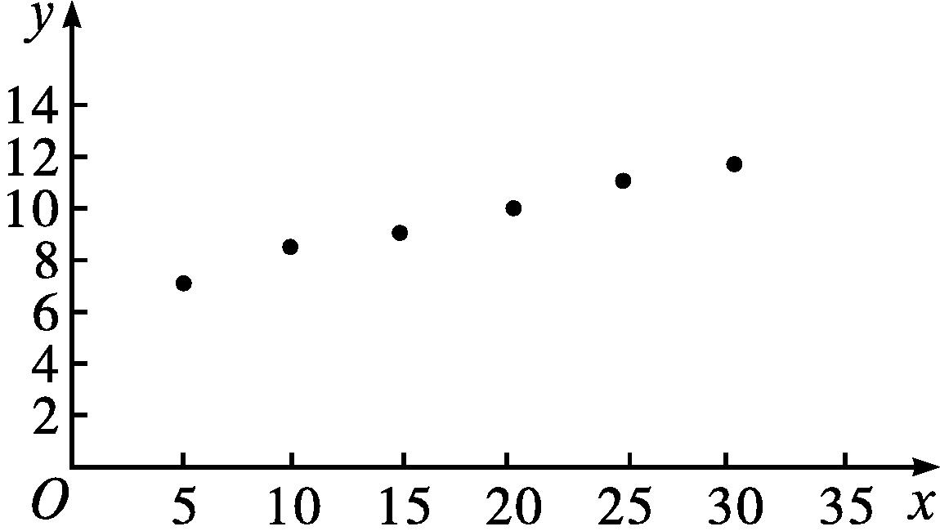
解:(1)作出的散点图如图所示:

Slide 27
(2)列表如下:

Slide 28
(3)由残差表中的数值可以看出第3个样本点的残差比较大,需要确认在采集这个数据的时候是否有人为的错误,如果有的话,需要纠正数据,重新建立回归模型;由表中数据可以看出残差点比较均匀地落在不超过0.15的狭窄的水平带状区域中,说明选用的线性回归模型的精度较高,由以上分析可知,弹簧长度与质量具有线性关系.

Slide 29

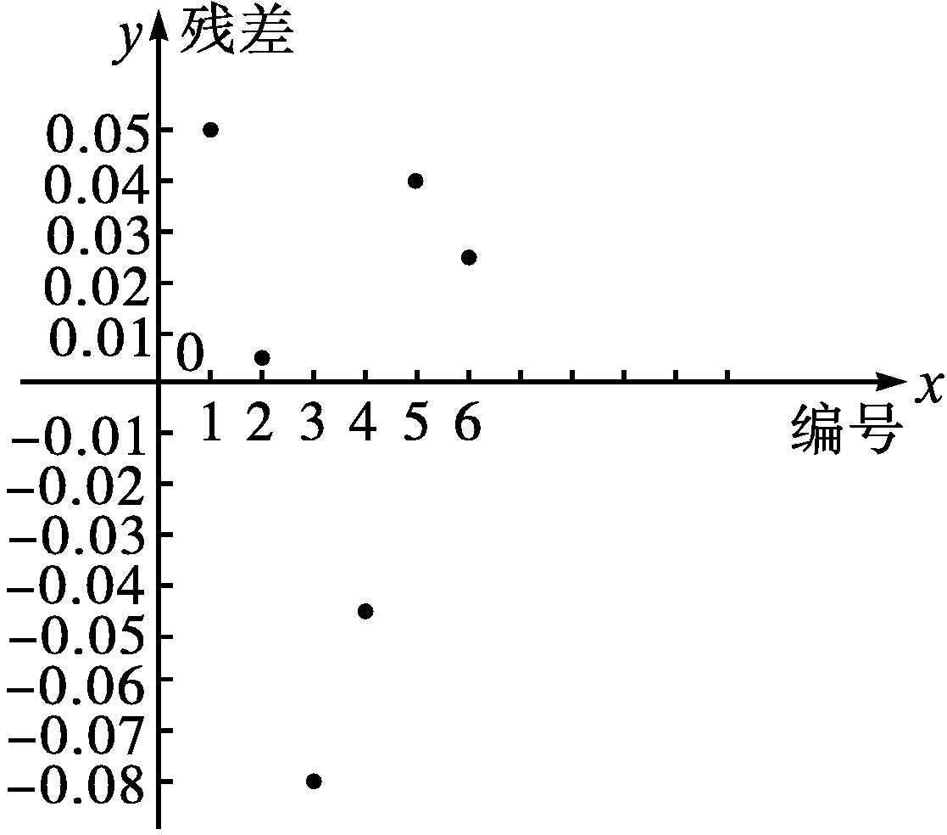
在条件不变的情况下,画出残差图.
解:如图.

Slide 30
进行回归分析,评判回归效果的三种方法
(1)残差图法:残差点比较均匀地落在水平的带状区域内说明选用的模型比较合适.

Slide 31
【变式训练2】 关于x与y有如下数据:
有如下的两个线性模型,试比较哪一个拟合效果更好.
x | 2 | 4 | 5 | 6 | 8
y | 30 | 40 | 60 | 50 | 70

Slide 34
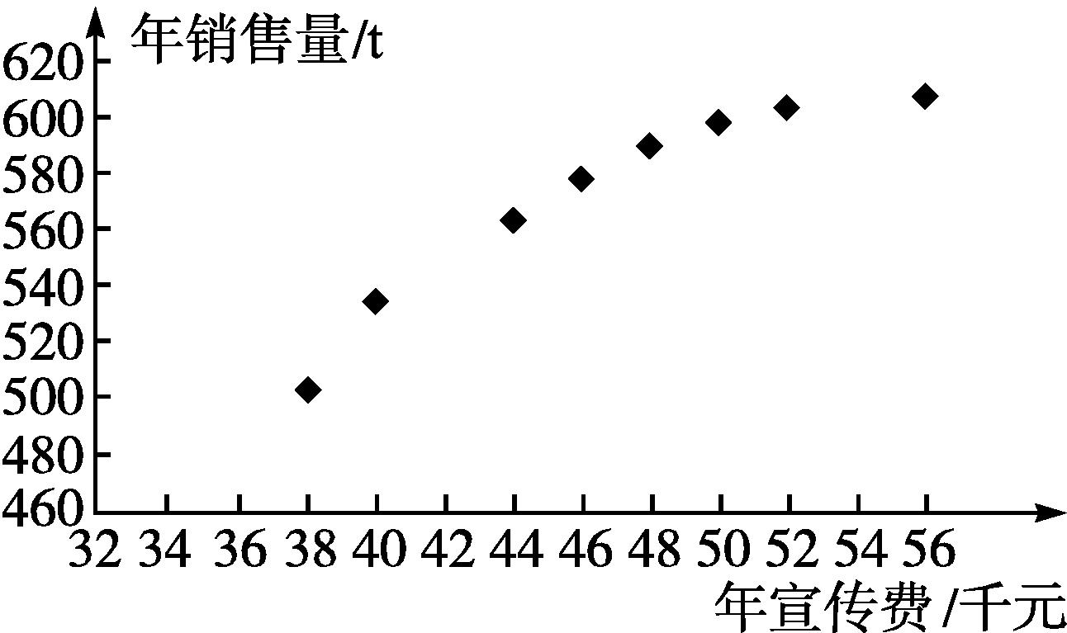
探究三
非线性回归分析
【例3】 某公司为确定下一年度投入某种产品的宣传费,需了解年宣传费x(单位:千元)对年销售量y(单位:t)和年利润z(单位:千元)的影响.对近8年的年宣传费x_{i}和年销售量y_{i}(i=1,2,…,8)的数据作了初步处理,得到下面的散点图及一些统计量的值.

Slide 35
(1)根据散点图判断,y=a+bx与y=c+d 哪一个适宜作为年销售量y关于年宣传费x的经验回归方程类型?(给出判断即可,不必说明理由)
(2)根据(1)的判断结果及表中数据,建立y关于x的经验回归方程.
(3)已知这种产品的年利润z与x,y的关系为z=0.2y-x.根据(2)的结果回答下列问题:
①当年宣传费x=49时,年销售量及年利润的预测值是多少?
②当年宣传费x为何值时,年利润的预测值最大?

Slide 38
求非线性经验回归方程的步骤
(1)确定变量,作出散点图.
(2)根据散点图,选择恰当的拟合函数.
(3)变量置换,通过变量置换把非线性经验回归问题转化为经验回归问题,并求出经验回归方程.
(4)分析拟合效果,通过计算决定系数R²或画残差图来判断拟合效果.
(5)根据相应的变换,写出非线性经验回归方程.

Slide 39
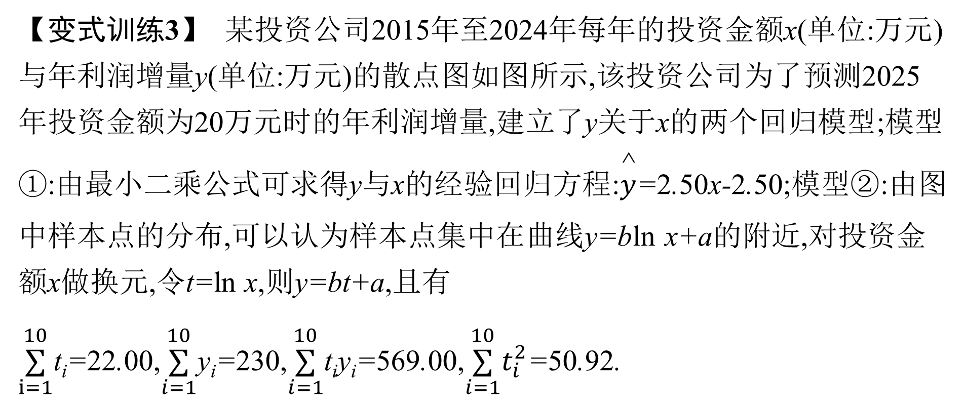
【变式训练3】 某投资公司2015年至2024年每年的投资金额x(单位:万元)与年利润增量y(单位:万元)的散点图如图所示,该投资公司为了预测2025年投资金额为20万元时的年利润增量,建立了y关于x的两个回归模型;模型①:由最小二乘公式可求得y与x的经验回归方程:$\overset{\text{^}}{y}$=2.50x-2.50;模型②:由图中样本点的分布,可以认为样本点集中在曲线y=bln x+a的附近,对投资金额x做换元,令t=ln x,则y=bt+a,且有$\overset{10}{\underset{i=1}{\text{∑}}}$t_{i}=22.00,$\overset{10}{\underset{i=1}{\text{∑}}}$y_{i}=230,$\overset{10}{\underset{i=1}{\text{∑}}}$t_{i}y_{i}=569.00,$\overset{10}{\underset{i=1}{\text{∑}}}t_{i}^{2}$=50.92.

Slide 40
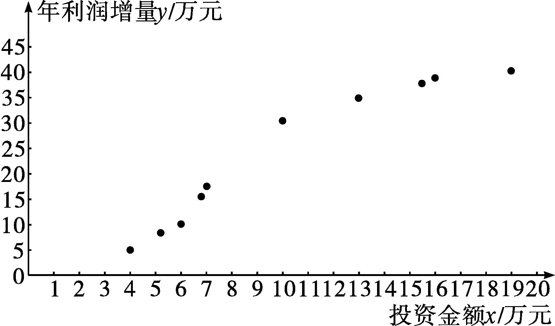
(1)根据所给的统计量,求模型②中y关于x的回归方程;
(2)分别利用这两个回归模型,预测投资金额为20万元时的年利润增量.

Slide 43
易错辨析
混淆a,b致错
【典例】 假设学生在初一和初二的数学成绩是线性相关的,若10名学生初一数学成绩(x)和初二数学成绩(y)列表如下:
试求初一和初二数学成绩间的经验回归方程.
x | 74 | 71 | 72 | 68 | 76 | 73 | 67 | 70 | 65 | 74
y | 76 | 75 | 71 | 70 | 76 | 79 | 65 | 77 | 62 | 72

Slide 45
以上解答过程中都有哪些错误?出错的原因是什么?你如何改正?你如何防范?

Slide 48
答案:0.29

Slide 49
随堂练习

Slide 50
1.下表是x与y之间的一组数据,则y关于x的经验回归直线必过点( )
A.(2,2) B.(1.5,2) C.(1,2) D.(1.5,4)
x | 0 | 1 | 2 | 3
y | 1 | 3 | 5 | 7
答案:D

Slide 51
2.已知两个线性相关变量x与y的统计数据如表:
x | 9 | 9.5 | 10 | 10.5 | 11
y | 11 | 10 | 8 | 6 | 5
答案:B

Slide 53
4.某工厂为了对新研发的一种产品进行合理定价,将该产品按事先拟定的价格进行试销,得到如下数据:
(2)预计在今后的销售中,销量与单价仍然服从(1)中的关系,且该产品的成本是4元/件,为使工厂获得最大利润,该产品的单价应定为多少元?(利润=销售收入-成本)
单价x/元 | 8 | 8.2 | 8.4 | 8.6 | 8.8 | 9
销量y/件 | 90 | 84 | 83 | 80 | 75 | 68

Slide 56


本 课 结 束
更多精彩内容请登录志鸿优化网
http://www.zhyh.org/

